Slide 1




ALGORYTMY I STRUKTURY DANYCH II
Królestwo Krasnoludków
Cztery problemy królestwa — cztery algorytmy
Danila Kozik · UMK Toruń · github.com/kozik77/AISD-2
Notes:
Dzień dobry. Nazywam się Danila Kozik. To jest mój projekt z przedmiotu Algorytmy i Struktury Danych II. Nazywa się „Królestwo Krasnoludków". Pokazuję w nim cztery znane algorytmy. Połączyłem je w jedną historię — o jednym dniu w królestwie.

Slide 2

PROBLEM
Jeden dzień w królestwie — cztery wyzwania
Kogo do której kopalni?
Jak obronić teren?
Górnicy mają różne umiejętności i odległości. Zatrudnić maksimum przy minimum drogi.
Książę musi obejść czynne kopalnie murem po najkrótszej trasie.
Kto odeprze atak?
Jak zapisać kronikę?
Wróg uderza w odcinek muru — kto ze strażników krzyknie najgłośniej?
Wydarzenia dnia trzeba zarchiwizować oszczędnie i przeszukiwalnie.
Notes:
Cała historia to cztery zadania jednego dnia. Rano trzeba przydzielić górników do kopalni. W południe trzeba wyznaczyć trasę patrolu, żeby obronić teren. Po południu wróg atakuje mur — trzeba szybko zareagować. Wieczorem trzeba zapisać kronikę dnia. Każde zadanie to inny problem algorytmiczny.

Slide 3
CZYM ROZWIĄZALIŚMY
Cztery problemy → cztery algorytmy
01
02
03
04
Min-Cost Max-Flow
Otoczka wypukła
Drzewo przedziałowe
Huffman + Trie
O(F · V · E)
O(n log n)
O(log n)
O(n log n)
przydział górników
trasa patrolu
obrona muru
spis kroniki
Notes:
Najważniejsze jest to: każdy problem rozwiązałem innym znanym algorytmem. Przydział górników — algorytm MCMF. Trasa patrolu — otoczka wypukła. Obrona muru — drzewo przedziałowe. Kronika — kodowanie Huffmana. Pod każdym napisałem jego złożoność. Teraz opowiem o każdym osobno.

Slide 4
01 / 04
PROBLEM
Przydzielić górników do kopalni: zatrudnić jak najwięcej, przy minimalnej sumie odległości.
MCMF
ROZWIĄZANIE
Min-Cost Max-Flow
Sieć przepływowa: źródło → górnicy → kopalnie → ujście. Maks. przepływ = max zatrudnienie, min. koszt = min droga.
ZŁOŻONOŚĆ
O(F · V · E)
Notes:
Pierwszy moduł — przydział górników. Każdy górnik umie co innego i ma inną odległość do kopalni. Chcemy dać pracę jak największej liczbie górników. I chcemy, żeby łączna droga była jak najmniejsza. Rozwiązanie to sieć przepływowa. Maksymalny przepływ daje maksymalne zatrudnienie. Minimalny koszt daje najkrótszą drogę. Co odpowiedzieć, jeśli zapytają:
$F$ — to wartość maksymalnego przepływu (czyli ilu łącznie krasnoludków musimy przydzielić),
$V$ — to liczba wierzchołków (krasnoludki + kopalnie + źródło/ujście),
$E$ — to liczba krawędzi (połączenia krasnoludków z kopalniami).
Algorytm znajduje najkrótszą ścieżkę $F$ razy, a pojedyncze znalezienie ścieżki zajmuje czas $\mathcal{O}(V \cdot E)$. „Metoda mądrego króla”. Algorytm patrzy na całą mapę z góry. Kalkuluje wszystko matematycznie w taki sposób, że może wysłać pierwszego krasnoluda do nieco dalszej kopalni, aby zaoszczędzić całe kilometry drogi dla dziesięciu pozostałych. Gwarantuje to, że łączna suma wszystkich tras będzie minimalna.

Slide 5
02 / 04
PROBLEM
Najkrótsza zamknięta trasa, która obejmuje wszystkie czynne kopalnie.
Otoczka
ROZWIĄZANIE
Otoczka wypukła
„Gumka recepturka" naciągnięta na skrajne punkty. Sortowanie, potem dolna i górna półotoczka.
ZŁOŻONOŚĆ
O(n log n)
Notes:
Drugi moduł — trasa patrolu. Książę musi obejść wszystkie czynne kopalnie murem. Trasa ma być jak najkrótsza. To jest otoczka wypukła. Można to sobie wyobrazić jak gumkę naciągniętą na punkty. Użyłem algorytmu Andrew: najpierw sortuję punkty, potem buduję dolną i górną część. $n$ to liczba kopalni. Cała złożoność $\log n$ wynika tylko z tego, że musimy posort 2.Wybrałem algorytm Andrew, ponieważ pozwolił mi uniknąć obliczania kątów. Wykorzystuje on proste sortowanie leksykograficzne według współrzędnych X i Y — działa to szybciej i całkowicie eliminuje błędy matematyczne przy pracy na ułamkachować kopalnie od lewej do prawej (jak słowa w słowniku). Po posortowaniu po prostu „naciągamy” trasę w jednym szybkim przejściu.

Slide 6
03 / 04
PROBLEM
Na odcinku muru [l, r] znaleźć strażnika o największej głośności — błyskawicznie.
RMQ
ROZWIĄZANIE
Drzewo przedziałowe
Drzewo, w którym każdy węzeł trzyma maksimum swojego zakresu. Zapytanie schodzi tylko po potrzebnych gałęziach.
ZŁOŻONOŚĆ
O(log n)
Notes:
Trzeci moduł — obrona. Wróg atakuje jeden odcinek muru. Musimy szybko znaleźć najgłośniejszego strażnika — on wezwie pomoc. To jest pytanie o maksimum na przedziale, czyli RMQ. Zbudowałem drzewo przedziałowe. Każdy węzeł trzyma maksimum swojego zakresu. Dzięki temu odpowiedź zajmuje O log n, zamiast O n przy zwykłym przeglądaniu. $n$ to długość muru. Logarytm ($\log n$) oznacza, że nie pytamy każdego strażnika po kolei, co zajęłoby czas $O(n)$. Mur jest podzielony na połowy, ćwiartki i tak dalej. Aby znaleźć najgłośniejszego krasnoludka, pytamy tylko „dowódców” dużych odcinków. Zajmuje to zaledwie kilkadziesiąt kroków, nawet dla ogromnego muru.

Slide 7
04 / 04
PROBLEM
Skompresować kronikę i szybko wyszukiwać w niej słowa.
Huffman
ROZWIĄZANIE
Huffman + Trie
Huffman: częstszy znak → krótszy kod (drzewo z kolejki priorytetowej). Trie: wyszukiwanie po prefiksie.
ZŁOŻONOŚĆ
O(n log n)
Notes:
Czwarty moduł to kronika. > Musimy zmniejszyć jej rozmiar i bardzo szybko w niej szukać.
Do kompresji użyłem algorytmu Huffmana. > To działa jak alfabet Morse'a – częsty znak dostaje krótki kod. Drzewo buduję za pomocą kolejki priorytetowej. Kompresja jest bezstratna (nic nie tracimy).
Do szukania słów dodałem strukturę Trie. > Dlaczego nie KMP z wykładów? Bo algorytm KMP musi czytać cały tekst od nowa przy każdym szukaniu. A drzewo Trie szuka słowa w czasie $\mathcal{O}(m)$.
Co to znaczy w praktyce? > Litera $m$ to długość słowa. Jeśli słowo ma 5 liter, robię dokładnie 5 kroków w drzewie. Nie jest ważne, czy książka ma tysiąc, czy milion stron — wynik jest natychmiast.

Slide 8
WYBÓR ALGORYTMU
Co mogłoby zastąpić — i dlaczego mój wygrywa
MÓJ ALGORYTM
MOŻLIWA ALTERNATYWA
DLACZEGO MÓJ JEST LEPSZY
01 · MCMF
Algorytm zachłanny (kolejka priorytetowa)
Zachłanny daje tylko lokalne optimum — pierwszym krasnalom blisko, ostatnim bardzo daleko. MCMF gwarantuje optimum globalne: maks. wydobycie przy min. sumie wszystkich tras.
02 · Otoczka (Andrew)
Jarvis March (owijanie)
Ten sam wynik, ale O(n·h) — w najgorszym razie O(n²). Andrew zawsze O(n log n).
03 · Drzewo przedz.
BST / drzewo AVL
BST/AVL szybko znajdzie pojedynczy element, ale nie radzi sobie z zakresami. Drzewo przedziałowe jest stworzone do RMQ — maksimum na dowolnym odcinku w O(log n), z łatwą aktualizacją.
04 · Huffman + Trie
Huffman + KMP / Boyer-Moore
KMP i Boyer-Moore skanują cały tekst — O(n) na każde zapytanie. Trie działa jak skorowidz: szuka słowa w O(m), niezależnie od grubości księgi.
Notes:
KMP - algorytm Knutha-Morrisa-Pratta BST - Binarne drzewo poszukiwań AVL - Drzewo Adelsona-Wielskiego i Łandisa 1Algorytm zachłanny (z wykładów): „Metoda egoisty”. Wyobraź sobie, że krasnoludy po kolei wybierają swoje zlecenia do pracy. Pierwszy krasnolud zabiera dla siebie najbliższą kopalnię. Drugi zabiera najbliższą z tych, które zostały.
Dlaczego to zły pomysł: Ostatnim krasnoludom przypadną kopalnie na samym końcu królestwa! W rezultacie, jeśli zsumujesz dystans pokonany przez wszystkich krasnoludów, wyjdzie gigantyczna liczba. System działa nieefektywnie.
2.Wybrałem algorytm Andrew, ponieważ pozwolił mi uniknąć obliczania kątów. Wykorzystuje on proste sortowanie leksykograficzne według współrzędnych X i Y — działa to szybciej i całkowicie eliminuje błędy matematyczne przy pracy na ułamkach 1. Algorytm Jarvisa („Metoda sznurka”)
Jak działa: Szuka punktów po kolei, jakby naciągał sznurek od kołka do kołka.
Dlaczego odrzuciłem: Jest za wolny. Dla każdego nowego kroku algorytm od nowa sprawdza wszystkie pozostałe kopalnie.
2. Algorytm Grahama („Metoda kątomierza”)
Jak działa: Mierzy kąty od startowej kopalni do reszty i sortuje je po wielkości kąta.
Dlaczego odrzuciłem: Błędy precyzji. Kąty to ułamki. Komputer je zaokrągla, gubi się i mur może wyjść krzywy.
3. BST / Drzewo AVL (z wykładów): „Książka telefoniczna”. Ten algorytm jest idealny, jeśli musisz szybko znaleźć jednego konkretnego krasnoluda po jego numerze osobistym lub imieniu. 4. „Wybrałem algorytm Trie (drzewo trie), a nie rozwiązania z wykładów, ponieważ jest on optymalny dla tego zadania. Algorytmy zaproponowane na wykładach są dobre, ale nie w tym przypadku. Przy każdym wyszukiwaniu zmuszają one komputer do „przeczytania” całej książki od pierwszej do ostatniej strony (co zajmuje czas \(\mathcal{O}(n)\)). Trie działa natomiast jak indeks alfabetyczny: wyszukiwanie zajmuje dokładnie tyle kroków, ile jest liter w samym słowie (czyli czas \(\mathcal{O}(m)\)). Nie ma dla mnie żadnego znaczenia, czy kronika ma tysiąc stron, czy milion — z moim algorytmem wynik pojawia się błyskawicznie”

Slide 9
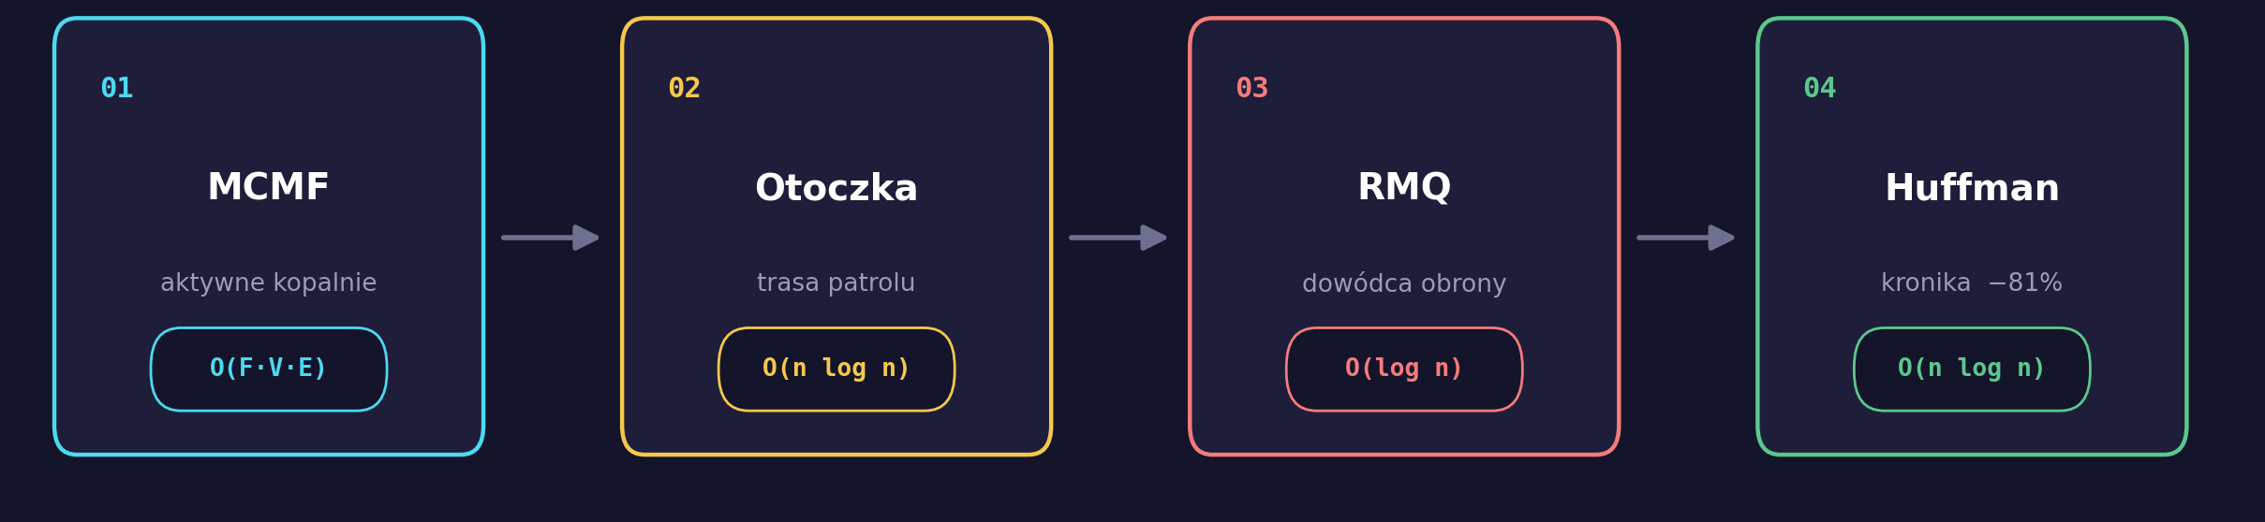
DLACZEGO TO SPÓJNY PROJEKT
Cztery moduły to jeden pajplajn
Wyjście każdego modułu jest wejściem następnego — to nie cztery osobne zadania,
lecz jeden ciągły przepływ danych przez królestwo.
Notes:
To jest najważniejszy slajd. To nie są cztery osobne zadania. To jeden ciąg — pajplajn. Wynik jednego modułu to dane dla następnego. Moduł 1 daje listę czynnych kopalni. Te kopalnie to punkty dla modułu 2. Trasa z modułu 2 to mur dla modułu 3. A wynik obrony zapisuje moduł 4 w kronice. Wszystko płynie przez całe królestwo.

Slide 10




LEPSZE STRONY — INŻYNIERIA
Nie tylko działa — jest zrobione solidnie
26
O(log n)
CI
4
testów jednostkowych,
wszystkie zielone
zapytanie RMQ
zamiast O(n)
GitHub Actions,
automatyczne testy
moduły · Clean
Architecture
Python 3.11 · pytest · matplotlib · Git / GitHub · pełna dokumentacja PL
Notes:
Projekt to nie tylko algorytmy. Mam 26 testów — wszystkie przechodzą. Ważne operacje działają szybko, w czasie logarytmicznym. Testy uruchamiają się same przez GitHub Actions po każdej zmianie. Kod jest podzielony na cztery moduły. Użyłem: Python, pytest, matplotlib. Jest też pełna dokumentacja po polsku.

Slide 11
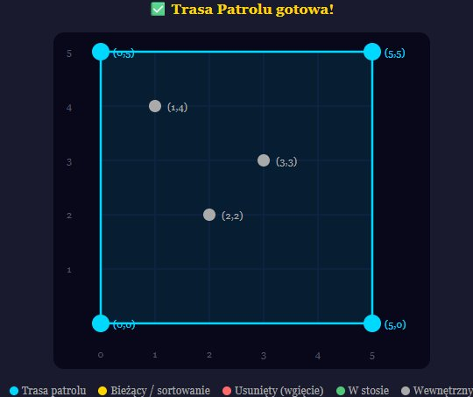



LEPSZE STRONY — DEMO
Algorytmy widać w akcji
Gra „Jeden dzień w królestwie"
Przejście przez cały pajplajn krok po kroku — widać, jak moduły się łączą.
Interaktywna wizualizacja
Każdy algorytm animowany: sieć, gumka, drzewo, kody Huffmana.
Mapa królestwa
Jedna plansza pokazuje wynik wszystkich czterech etapów naraz.
M2 · Piaskownica — otoczka liczona na żywo
Notes:
Na koniec pokażę, że to naprawdę działa — na żywo. Mam wizualizację każdego algorytmu krok po kroku. Mam grę przez cały pajplajn. Mam też tryb piaskownicy. [TERAZ PRZEŁĄCZAM NA APLIKACJĘ: w module 2 klikam punkty — trasa liczy się od razu. Albo w module 4 proszę o dowolne słowo i pokazuję, o ile procent tekst się zmniejszył.]

Slide 12
Bajka, która działa
Cztery klasyczne problemy algorytmiczne, ubrane w jedną spójną historię —
z działającym kodem, testami i wizualizacjami.
01 · MCMF
02 · Otoczka
03 · RMQ
04 · Huffman
O(F · V · E)
O(n log n)
O(log n)
O(n log n)
Dziękuję za uwagę
Notes:
Podsumuję. Cztery znane problemy algorytmiczne. Połączone w jedną historię. Z działającym kodem, testami i wizualizacjami. To bajka, która naprawdę działa. Dziękuję za uwagę. Chętnie odpowiem na pytania.

